Slide 1


ChatGPT
在自主型代理人設計中的應用:自主牌技學習
組員 : 林錦輝 蔡文旭 吳睿騰 陳昱翔
指導教授 : 王豐緒

Slide 2

目錄
開發平台
研究動機&目的
代理人設計
麻將設計
實驗設計/結果
結論

Slide 3

開發平台
本研究使用 ChatGPT 作為遊戲 代理人，並以 Godot 作為開發和場景創建的平台。
每回合，ChatGPT 根據手牌制定出打牌計劃，依據該計劃進行出牌。遊戲結束後，ChatGPT 會根據這局遊戲中的決策進行反思，藉此提升未來遊戲的勝率。

Slide 4

研究動機&目的
我們的目的是想嘗試用LLM(大型語言模型)來驅動遊戲AI。
CONTINUE

Slide 5
研究動機&目的
以下會提到2個常見的遊戲AI
CONTINUE

Slide 6
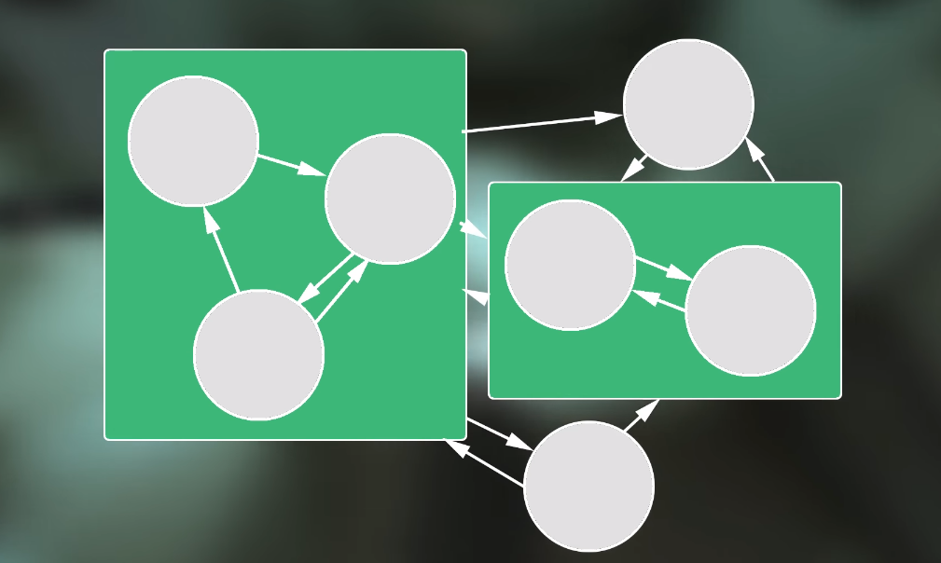
研究動機&目的
有限狀態機
CONTINUE

Slide 7
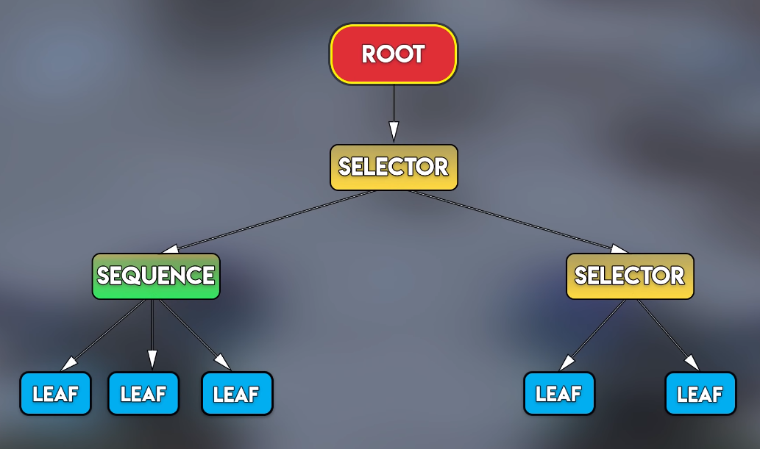
研究動機&目的
行為樹
CONTINUE

Slide 8
研究動機&目的
跟以上2個相比有甚麼優勢嗎?
CONTINUE

Slide 9
研究動機&目的
LLM所驅動的只需要將prompt的目標更改，就能更換成功
狀態機和行為樹必須創建新的策略且符合目標
CONTINUE

Slide 10
研究動機&目的
接者是，我們想知道，由GPT所驅動的代理人是否能夠具備以下2點
1.具有一定的感知能力
2.具有一定的學習能力
CONTINUE

Slide 11

感知能力
外部的環境發生了一定的改變，是否能讓代理人採取不同的且合理的策略
CONTINUE

Slide 12

學習
我們所設想的是
我們在prompt中提到的目標，會成為他所採納的策略，那策略由LLM根據環境自己生成，是否能通過學習達到優化策略的效果
CONTINUE

Slide 13
狀態:你現在肚子感到飢餓 位置:客廳 你有以下選項能執行，請回答數字
1.看電視 2.移動
代理人設計
2.移動
將玩家能做的選擇轉換成選項給LLM作回答。
你能移動到
1.廚房2.臥室3.浴室
1.廚房

Slide 14
代理人設計
狀態:你現在肚子感到飢餓
位置:客廳
我們將剛剛的對話拆成3個模塊，分別是感知、記憶、行動
請回答數字
1.看電視 2.移動

Slide 15
代理人設計
記憶模塊
3個模塊的資訊傳遞
計畫
感知
記憶流
檢索記憶
行動
反思

Slide 16
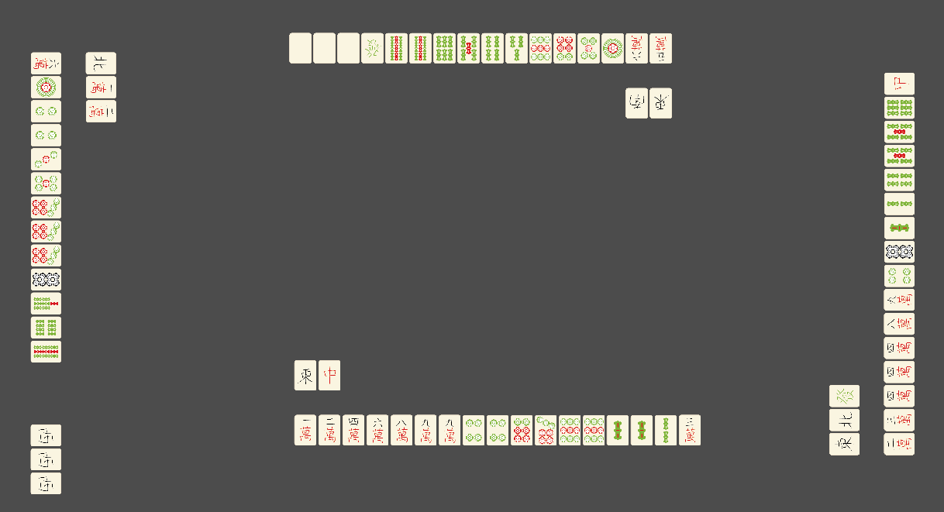
代理人設計-感知
外部環境

Slide 17
代理人設計-感知
你的手牌 : 一萬,二萬,四萬,六萬,八萬,九萬,九萬,四筒, 四筒,六筒,七筒,九筒,九筒,一條,一條,二條,三萬,
上家打出去的牌 : 北,一萬,二萬,
上家吃碰槓的牌堆 : 西,西,西,
對家打出去的牌 : 東,南,
下家打出去的牌 : 東,北,發,
外部環境

Slide 18
代理人設計-行動
主記憶
計畫
環境
從手牌選一張牌打出去
問題集
主記憶
目標
環境
短期
計畫
反思
生成計畫

Slide 19

一
萬
二
萬
三
萬
北
代理人設計
主記憶
計畫
環境
從手牌選一張牌打出去
錯誤回答
東

Slide 20
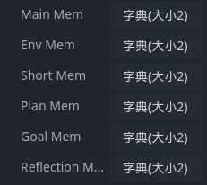
代理人設計-記憶模塊
再將記憶模塊拆成6部分

Slide 21
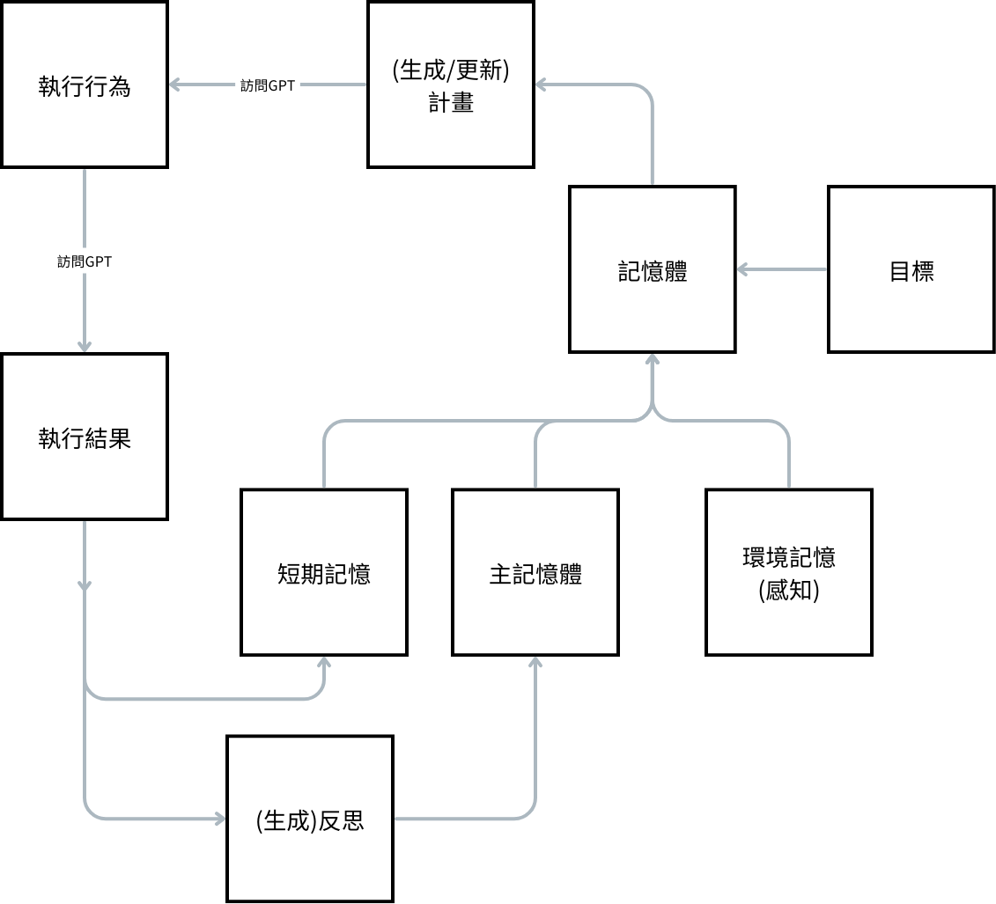

代理人設計-流程圖

Slide 22

代理人設計-對手
採取策略
丟無法構成有效牌
丟字牌
丟邊牌

Slide 23
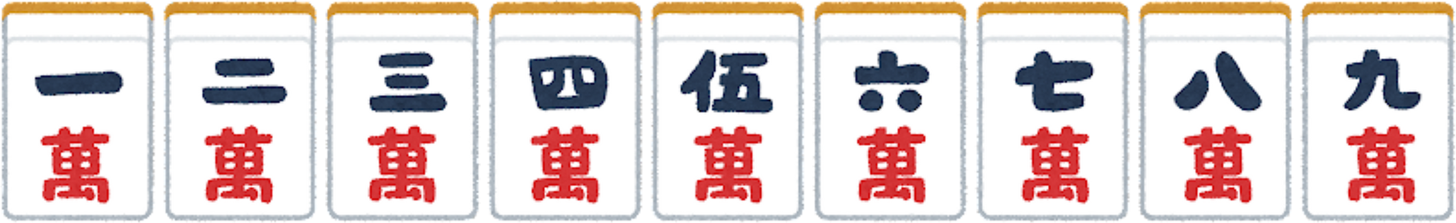
麻將設計

Slide 24
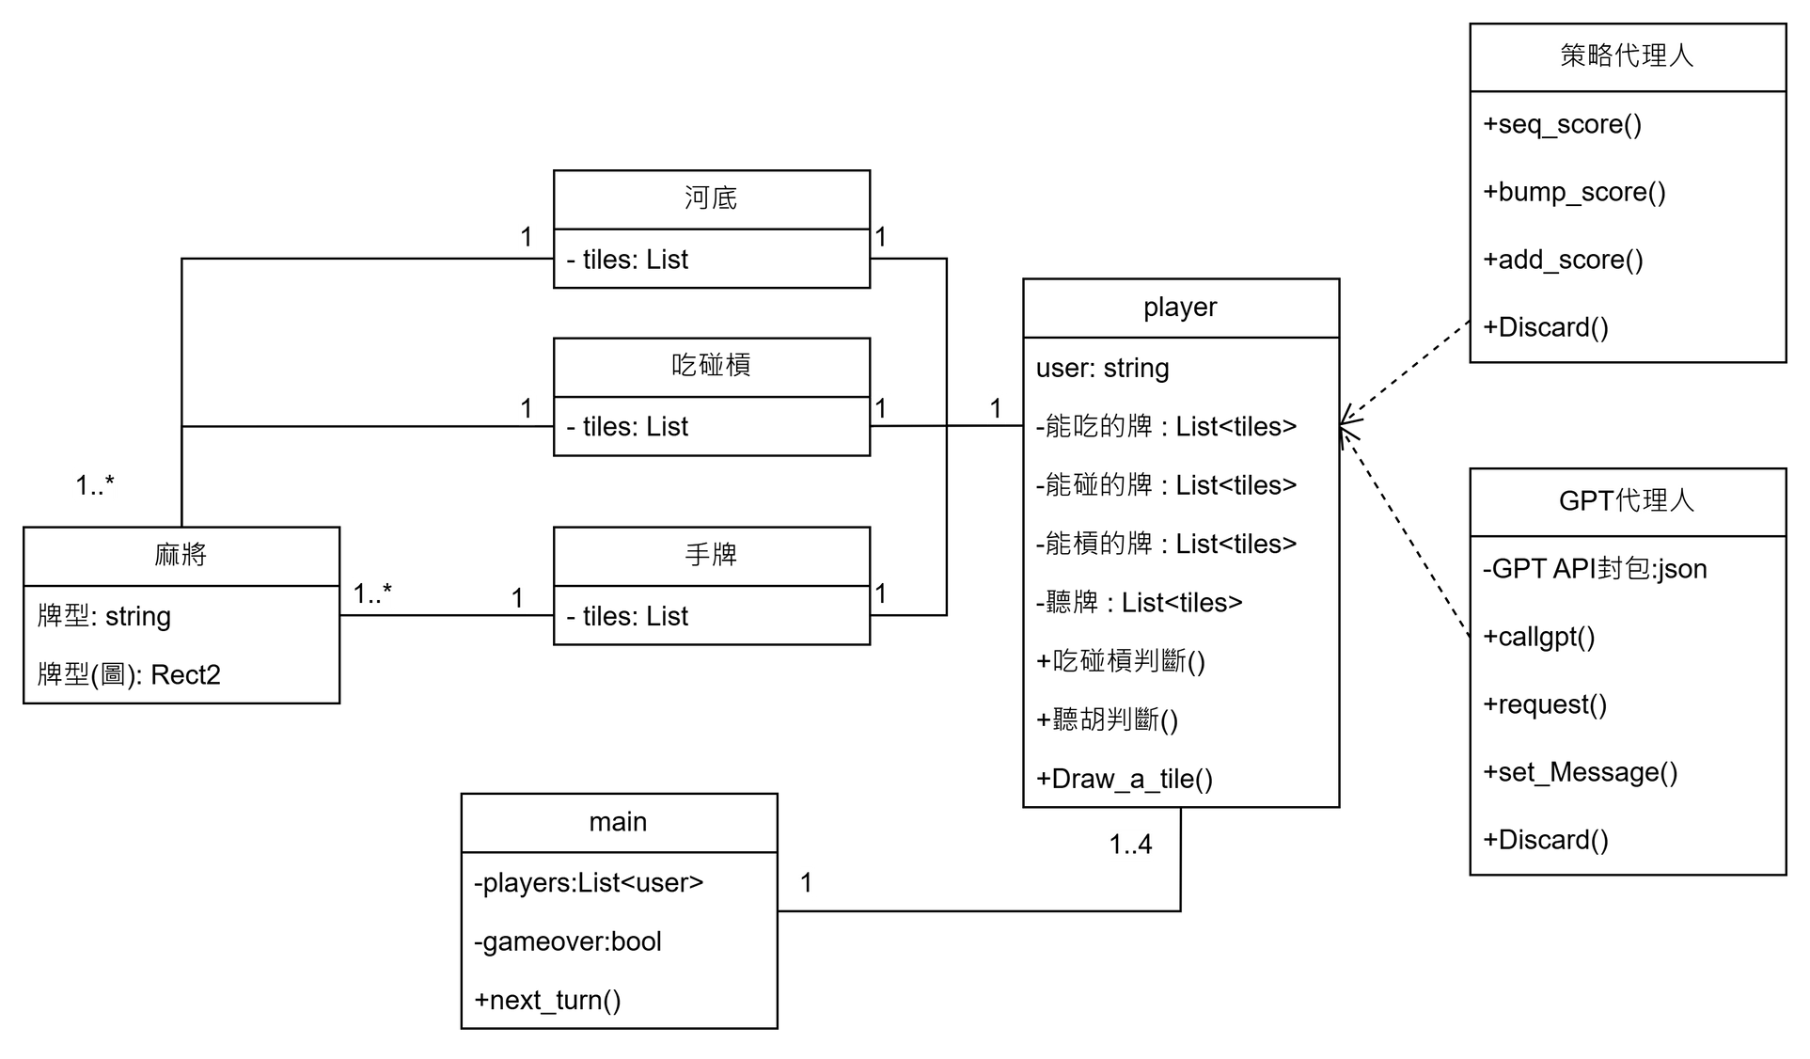
麻將設計-類別圖

Slide 25
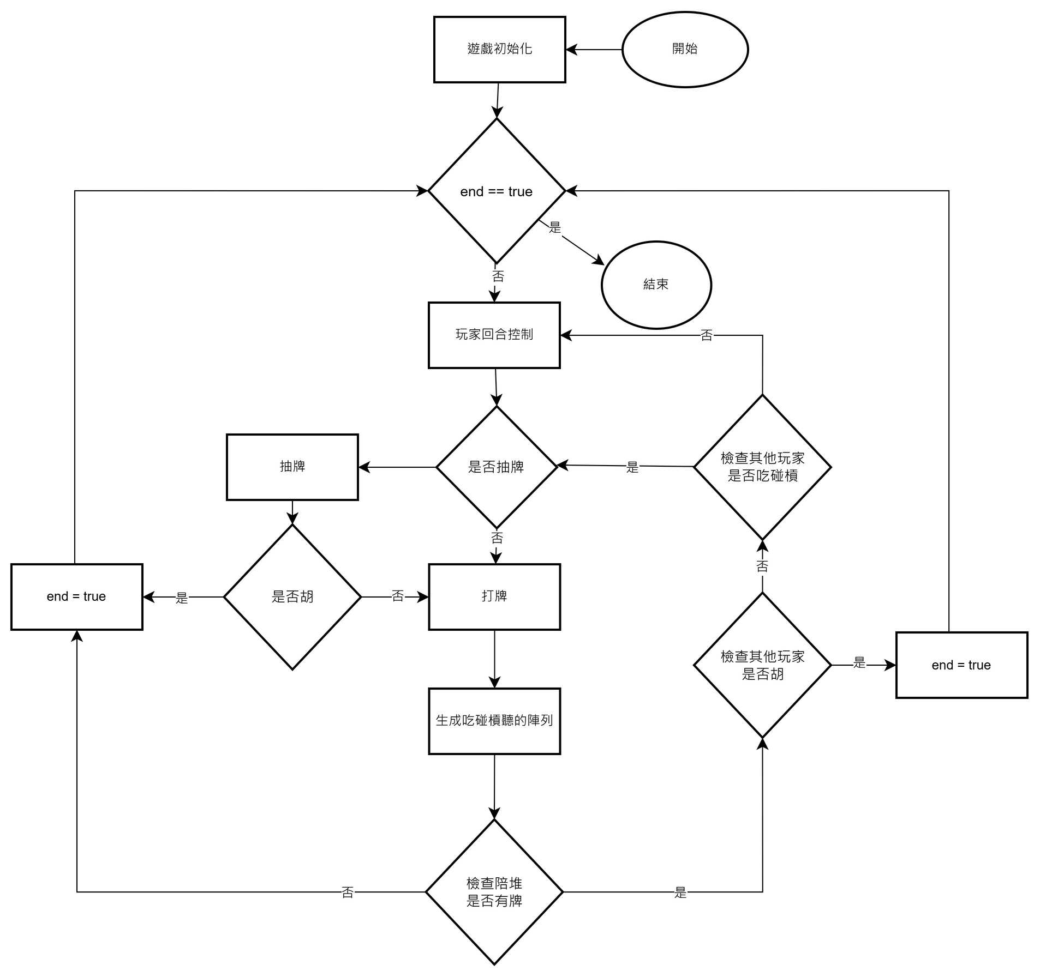
麻將設計-流程圖

Slide 26

麻將設計-聽牌判斷
遞歸規則
中止條件
1.無效構牌 > 2
2.檢查的牌 >= 手牌長度
遞歸條件
只構成一對眼睛
構成碰
構成吃
不參與組合的牌 + 1

Slide 27
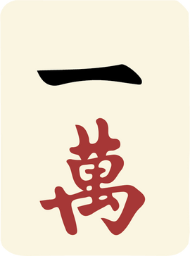

麻將設計-聽牌判斷
手牌
無效構牌

Slide 28
麻將設計-聽牌判斷
只構成一對眼睛
手牌
無效構牌

Slide 29
麻將設計-聽牌判斷
不參與組合的牌 + 1
手牌
無效構牌

Slide 30
麻將設計-聽牌判斷
不參與組合的牌 + 1
手牌
無法構成順子、碰、眼睛
為無效組合
無效構牌

Slide 31
麻將設計-聽牌判斷
構成碰
手牌
無效構牌

Slide 32
麻將設計-聽牌判斷
不參與組合的牌 + 1
手牌
差一張西組成眼睛
聽西
無效構牌

Slide 33
麻將設計-聽牌判斷
不參與組合的牌 + 1
手牌
無效構牌

Slide 34
麻將設計-聽牌判斷
不參與組合的牌 + 1
手牌
無效構牌

Slide 35
麻將設計-聽牌判斷
不參與組合的牌 + 1
手牌
無效構牌
無效構牌 > 2張
中斷遞歸

Slide 36

實驗設計/結果 實驗 1.
採取 10 把不同seed遊戲(3個模型應該要同seed的...) ，比較3個GPT提供的模型分別是
gpt4o 、 gpt4o-mini 、 gpt3.5turbo
觀察放槍次數
出牌傾向

Slide 37
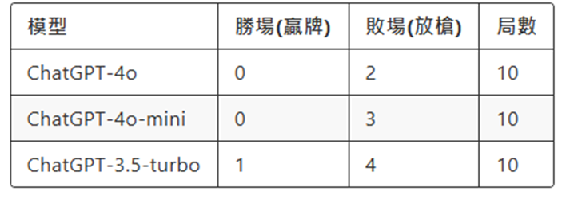
實驗設計/結果 實驗 1.

Slide 38
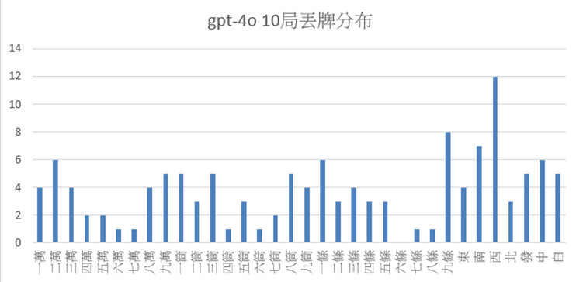
實驗設計/結果 實驗 1.

Slide 39
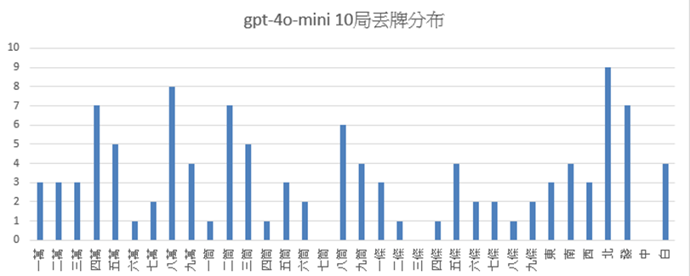
實驗設計/結果 實驗 1.

Slide 40
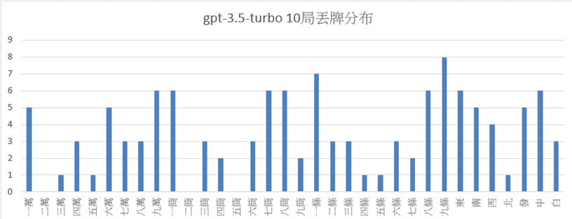
實驗設計/結果 實驗 1.

Slide 41
實驗設計/結果 實驗 1.
三個模型在丟牌策略上均呈現出優先打出字牌與邊牌的傾向，表明其行為具有一定的策略性、勝率我認為看看就好。

Slide 42
實驗設計/結果 實驗 1.
至於此代理人的感知能力是有的，他會因手牌制定不同的策略，總體而言，此代理人更傾向將字牌、邊牌打出。

Slide 43
實驗設計/結果 實驗 2.
既然是目標導向，那我們更換目標的內容是否能夠產生出新的策略
此實驗我們觀察其計畫是否符合目標

Slide 44
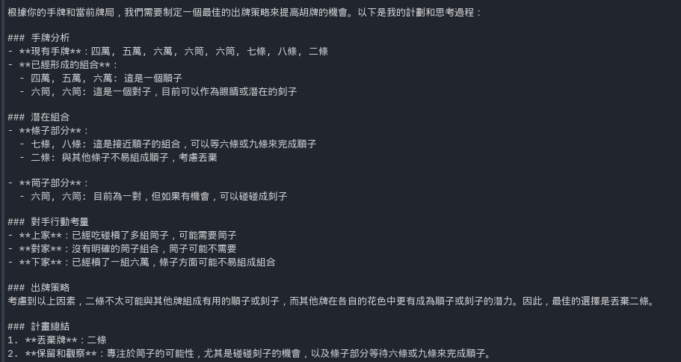
實驗設計/結果 實驗 2.
目標: 最佳的出牌

Slide 45
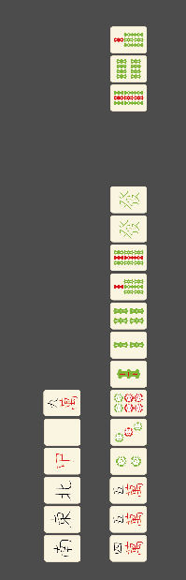
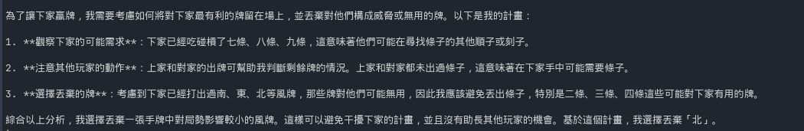
實驗設計/結果 實驗 2.
目標: 幫下家贏牌

Slide 46
結論
首先是造價，我們用gpt-4o 10 ~ 15 輪 差不多3美，有點貴。
接著是回饋速度，一局大概要4 ~ 5分鐘，大概有3多分鐘都是gpt再拖。
性能挺微妙的，由於都是隨機的測不出來，但它挺常有奇怪的邏輯的。

Slide 47
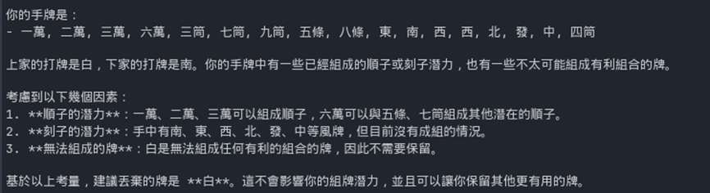
結論
上家打白，所以我們要打白，儘管手牌沒有....

Slide 48
結論
當前階段，我們認為應該採用複合式 AI 的方式，讓 LLM 專注於語言處理，而將遊戲 AI 的部分交給深度學習技術，兩者協同合作以構建更優秀的遊戲 AI。隨著 LLM 技術的持續突破和成本的下降，我們認為這樣的項目未來將更具價值。

